Slide 1

Estudio de Caso: Estudio de prefactibilidad para la instalación de una planta procesadora y comercializadora de vegetales y tubérculos empacados al vacío en la comunidad de Santa Rosa de Río Nuevo, Pérez Zeledón.
Grupo 1:
Katherine Paola Retana Pérez
Bryan Bermúdez González
Leticia Fernández salas
Lorena yadira Zavala
Yarely Díaz Gómez

Slide 2
La investigación surge con base a la necesidad que tiene un grupo de agricultores de Santa Rosa de Rio Nuevo y zonas aledañas de mejorar la comercialización de sus productos en el mercado de la región, mediante la instalación de una planta procesadora y comercializadora de vegetales y tubérculos al vacío, como una alternativa para mejorar sus condiciones de vida como pequeños productores en la zona.
Bajo un alcance descriptivo – explicativo, debido a que el objetivo principal es elaborar una propuesta de valor agregado que facilite la comercialización en el mercado de la región y obtener un mejor rendimiento económico sobre sus productos, sin la necesidad de recurrir a intermediarios y, a su vez, ofrecer al consumidor un producto práctico y listo para ser incluido en la preparación de alimentos.

Slide 3
Delimitación temporal, espacial, y empresarial
Zona de influencia la Región Brunca, la cual está conformada por seis cantones como lo son Pérez Zeledón, Buenos Aires, Coto Brus, Corredores Golfito y Osa.
Dentro del cantón de Pérez Zeledón se destaca el distrito de Rio Nuevo, que es donde se realizará el proyecto. Este distrito tiene una extensión de 240.1 kilómetros cuadrados, según datos del INEC, y para el 2011 el distrito contaba con aproximadamente 3061 habitantes.
La ubicación de la planta procesadora y comercializadora de vegetales y tubérculos empacados al vacío será específicamente en la comunidad de Santa Rosa, ubicada aproximadamente a 10 kilómetros del centro del cantón.

Slide 4
Conceptualización del mercado o área de estudio
Variable producto
Variable demanda
Variable competencia
Variable precio
Variable comercialización
Variable plan de ventas
Variable localización del proyecto
Variable tamaño del proyecto
Variable materia prima
Variable ingeniería del proyecto
Variable tecnología
Variable estructura organizativa
Variable recursos humanos
Variable formalización jurídica
Variable permisos de funcionamiento
Variable impacto ambiental
Variable mitigaciones
Variable inversiones
Variable fuentes de financiamiento
Variable costos de producción
Variable costos de operación
Variable ingresos del proyecto
Variable flujo financiero del proyecto
Variable punto de equilibrio
Variable evaluación financiera
Variable evaluación contable del proyecto
Variable sensibilización del proyecto

Slide 5
Tipo de investigación
Alcance de la investigación
Se enfocó en el método cuantitativo
Descriptivo - explicativo

Slide 6
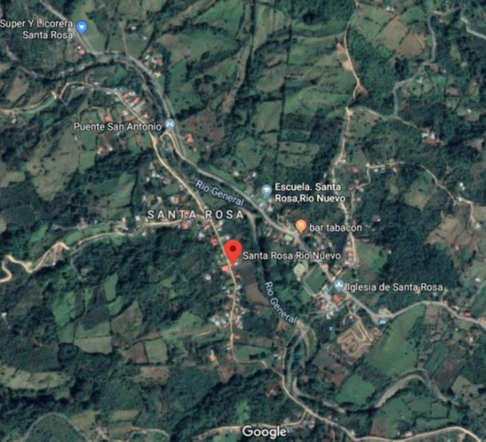
Localización del proyecto
Se localiza en Santa Rosa Rio Nuevo, 500 metros noroeste de la Escuela de Santa Rosa, cruzando el puente de San Antonio, tomando la calle a mano izquierda, portón gris, en un terreno de 1,000 m2, con una construcción de 88 m2. La asociación opta por este sitio debido a la cercanía con los proveedores de materia

Slide 7
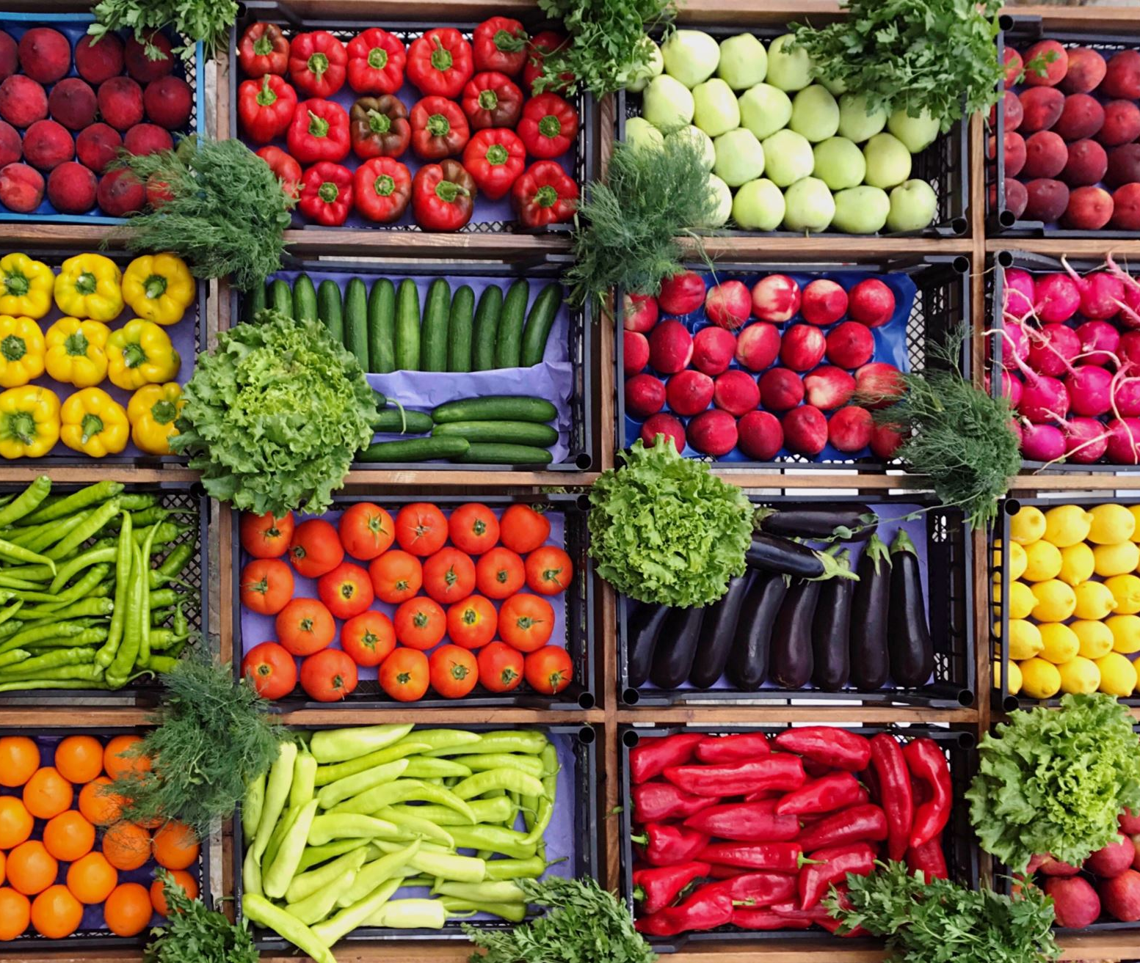
Población de estudio
Se divide en tres:
Productores de vegetales y tubérculos del distrito de Rio Nuevo.
Administradores de los puntos de venta de Pérez Zeledón.
Consumidores finales.

Slide 8
Estimación de la oferta
Para la estimación de la oferta se cuantificó el número de:
Proveedores
Presentación de los productos / competencia de producto
Precios

Slide 9
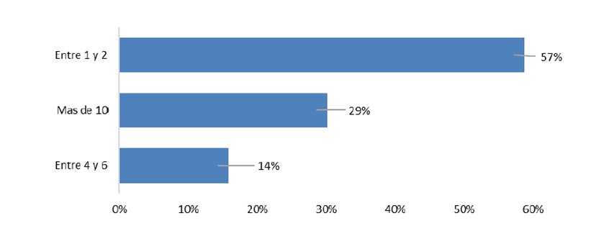
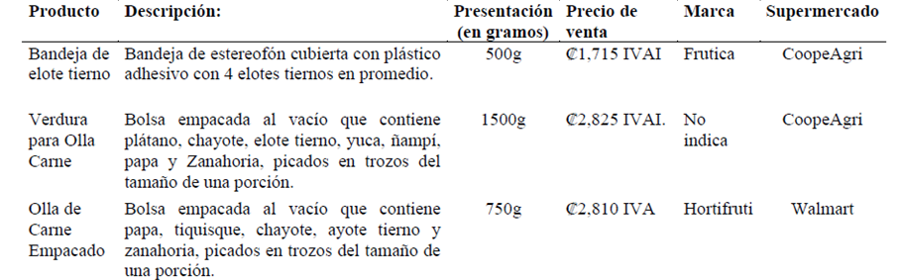
Proveedores
Presentación del producto

Slide 10
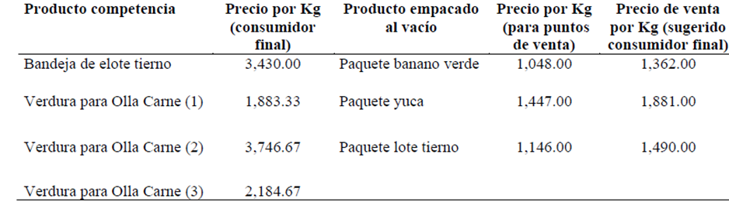
Precio del mercado

Slide 11
Estimación de la demanda
Para la estimación de la demanda se cuantificó la existencia de individuos en la zona geográfica o consuman o tengan le necesidad del bien, por lo que se estudiaron los siguientes indicadores:
Perfil de los clientes
Gustos y preferencias
Principales atributos del producto
Posibilidad de compra

Slide 12
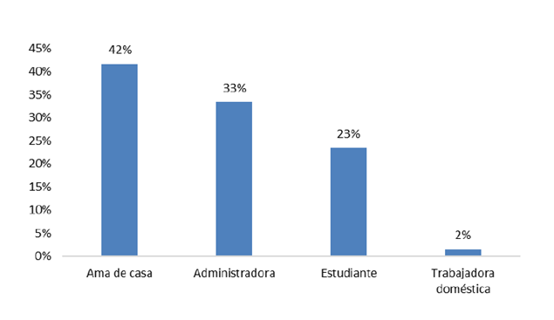
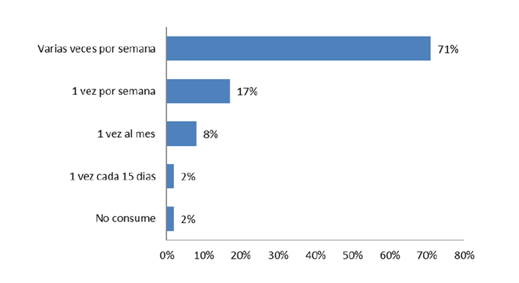
Perfil de los clientes
Gustos y preferencias

Slide 13
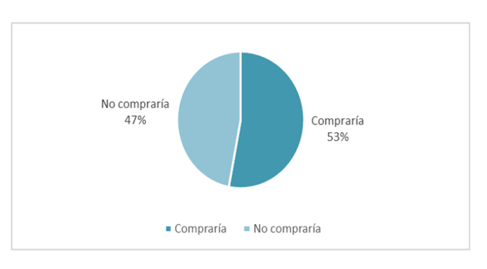
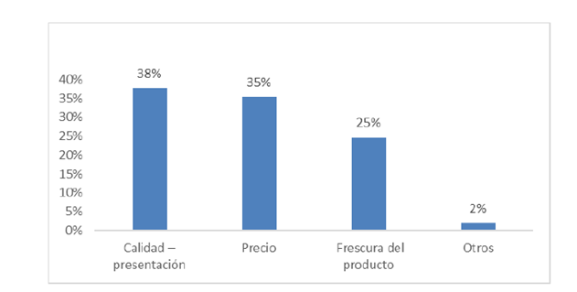
Posibilidad de consumo
Principales atributos

Slide 14
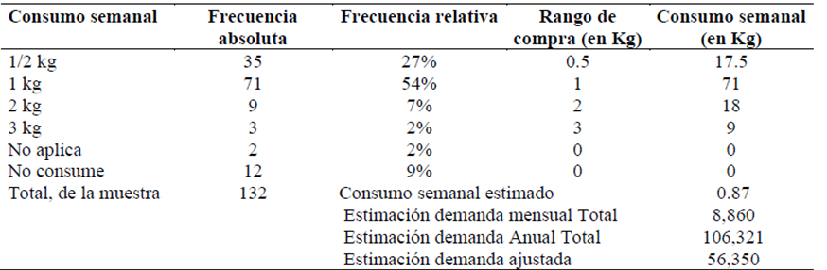
Proyección de la demanda del Producto
Banano verde

Slide 15
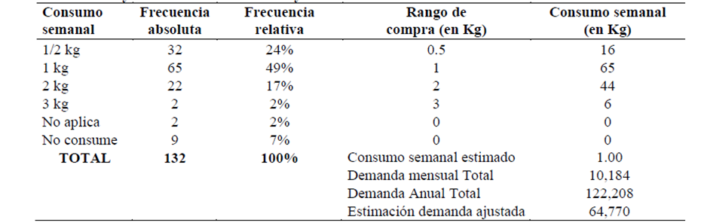
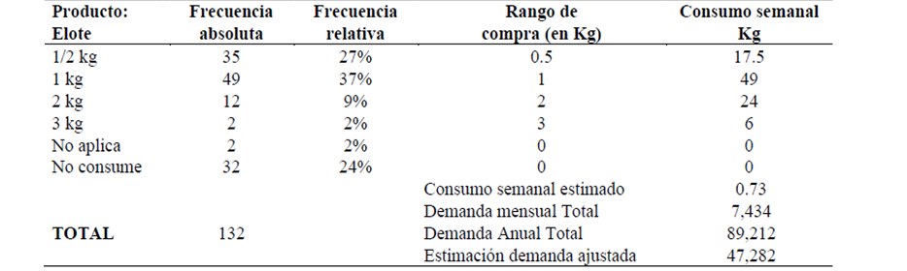
Proyección de la demanda del Producto
Yuca
Elote Tierno

Slide 16
Análisis de la Demanda
Para determinar la creación de la planta procesadora de vegetales y tubérculos empacados al vacío es necesario realizar una adecuada identificación y estudio de los potenciales clientes, 62 para conocer el nivel de aceptación que tiene el producto en el mercado.
Por ello, se realizaron encuestas a dos segmentos importantes, los cuales fueron las jefas de hogar, quienes son la demanda potencial indirecta y los administradores de los principales puntos de venta de Daniel Flores y San Isidro de El General.

Slide 17
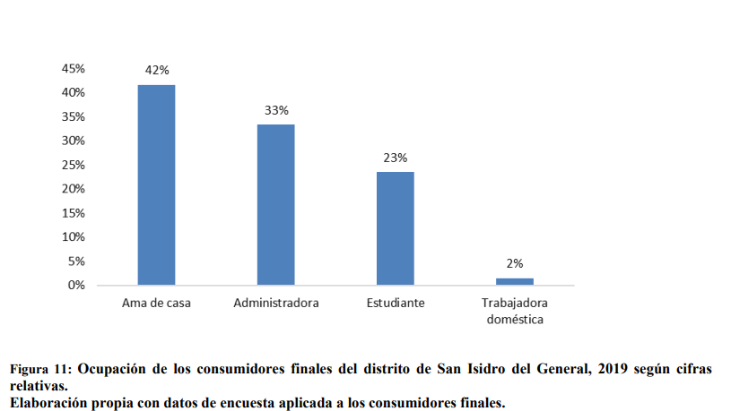
Análisis de la Demanda

Slide 18
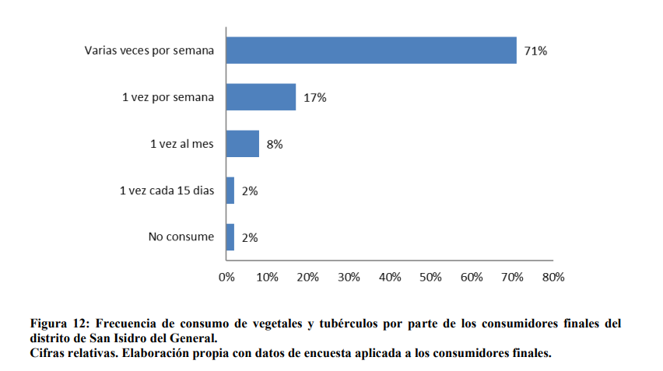
Análisis de la Demanda

Slide 19
Análisis de la Demanda
Con base en los datos arrojados por la encuesta aplicada a la muestra de 132 consumidores finales, se obtuvo el consumo promedio por semana de banano verde, yuca y elote tierno. Posteriormente, dicho consumo fue convertido en términos relativos en función de la cantidad de encuestas aplicadas, para finalmente poder estimar el consumo promedio por mes y proyectar la demanda total para una población bajo estudio de 2,546 personas. A continuación, se detalla la proyección de la demanda según tipo de producto.

Slide 20
Análisis de la Oferta
Para la realización este proyecto, se requiere conocer la oferta actual de materia prima en la zona de influencia, con el fin de garantizar el abastecimiento de la plata de acuerdo con los tiempos y las especificaciones requeridas, por lo cual la entrevista a los productores de la zona de Santa Rosa y zonas aledañas fue vital para conocer en detalle toda esta información.

Slide 21
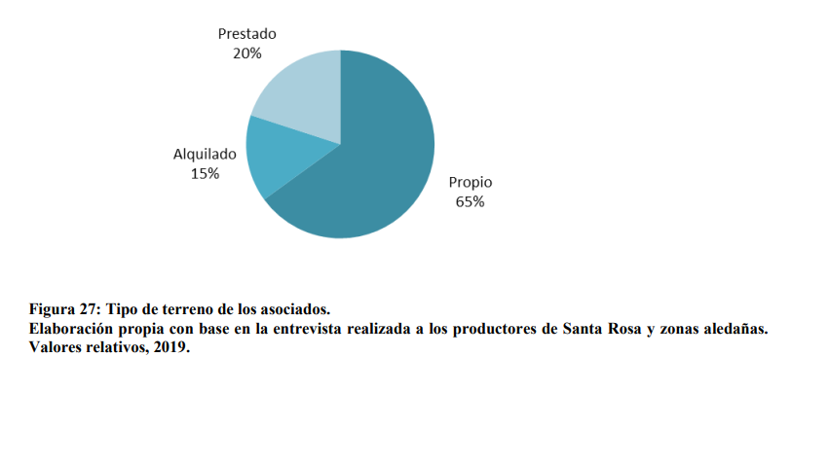
Análisis de la Oferta
De acuerdo con el cuestionario aplicado a los productores, se logra identificar que de los 20 socios que posee la asociación todos cuentan con terreno dedicado a actividades agrícolas, de los cuales el 65% de ellos cuenta con terreno propio, mientras que un 20% cuenta con terreno prestado y un 15% posee terreno alquilado.

Slide 22
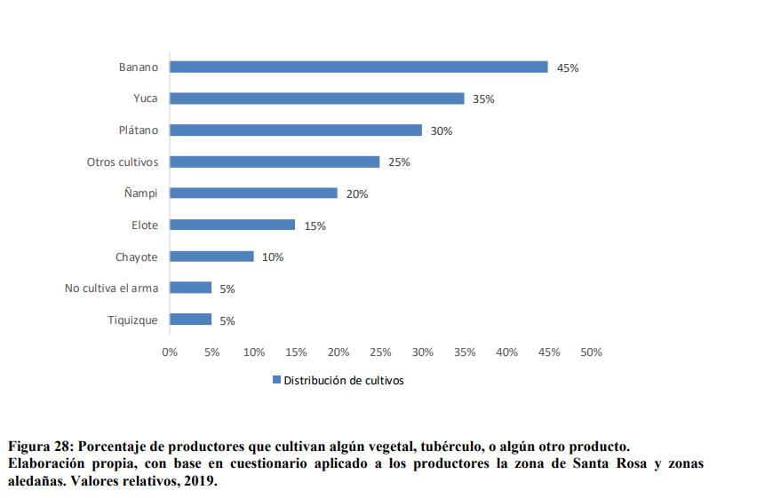
Análisis de la Oferta
En la siguiente figura, se puede observar la distribución de los productos cosechados por los integrantes de la asociación, siendo el banano verde y la yuca quienes presentan mayor oferta:

Slide 23
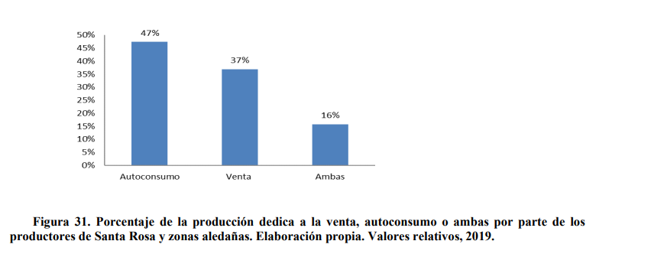
Análisis de la Oferta
Además, mediante la aplicación del cuestionario, quedó evidenciado que la producción actual de los productores tiene como fin el autoconsumo, con un 15% mientras que un 35% la utiliza para generar ingresos mediante la venta y un 45% la comercializan y al mismo tiempo la consumen en sus hogares.

Slide 24
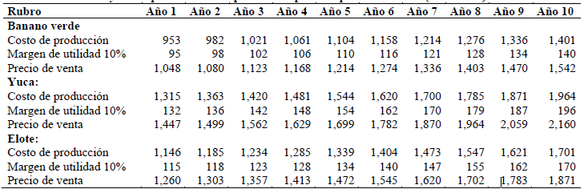
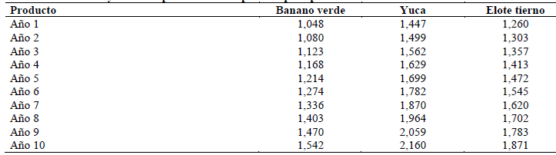
Precios y Tarifas
Proyección de precio de venta del producto en colones
Proyección de precio de venta por kilo, sugerido a los puntos de venta

Slide 25
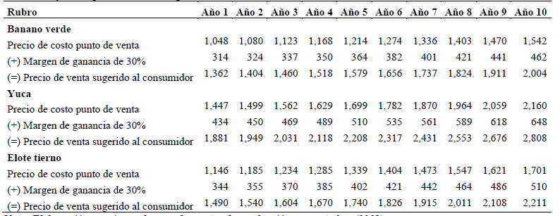
Proyección de precio sugerido de venta al consumidor

Slide 26
Estrategia de comercialización y divulgación
Marca y Logo
Empaque y Etiquetado

Slide 27
Estrategia del producto
Análisis de la promoción
Creación de página web, redes sociales, volantes, tarjetas de presentación, contratación de publicidad.
Producto empacado al vacío
Distribución o Plaza
Distribución y colocación en supermercados de la zona y puntos de venta estratégicos
Estrategia de precio
Margen de ganancia de un 10% sobre los costos de producción

Slide 28
Tipo de fuentes de información:
Fuente de información “primaria” como, por ejemplo: ”Las entrevistas”, para la obtención de información necesaria para la definición de la estructura organizativa.
Fuente de información “secundaria”, que proporciono información de segunda mano para el desarrollo del estudio de prefactibilidad, por ejemplo, las “citas bibliográficas”.
Fuente de información “secundaria”, por ejemplo “mapa”, para la localización del terreno del proyecto se utilizó la App de Google Maps.

Slide 29
Fuente de información de “investigación cuantitativa” para llevar a cabo la investigación para el estudio de mercado del proyecto, mediante el uso de “cuestionarios” para la obtención de información estadística para la toma de decisiones.
Se implementaron las “Hojas de cotejo”, instrumento de evaluación que se utilizó para la obtención de información en función de las variables Infraestructura y Nivel de Tecnología, de una planta procesadora de productos con empaque al vacío.
"Hojas de cotejo" en función de la variable de Precios de la Competencia, y así analizar las características del producto de la competencia donde se detallan los criterios que se deben seguir para lograr resolver con eficacia los indicadores que permitirán observar con claridad los criterios que se han cumplido.

Slide 30
Lecciones aprendidas:
Se pueden realizar mejoras en el logo y etiquetado del producto, hacerlo más llamativo para atraer al consumidor.
Se identifica una deficiencia en esta investigación en cuanto al incremento de valor agregado de la producción de vegetales y tubérculos, es importante que, incorporen valor a su producto y evaluar la diferenciación respecto a los competidores.
La realización adecuada de la estimación de la oferta y la demanda permitió dar a conocer a los investigadores que la colocación de los vegetales y tubérculos en zona es positiva, sin embargo, se podría expandir la zona geográfica, conociendo que la zona en estudio y contaba con proveedores con productos muy similares.

